Slide 1
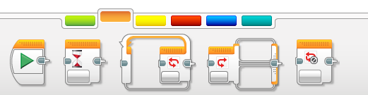
Vezérlési szerkezetek – Programstruktúrák (Flow Control)
Start Wait Loop Switch Loop Interrupt

Slide 2
Ciklusok - Egy utasítás(sorozat) megismétlése
1. Tudjuk, hogy hányszor – számlálós/növekményes ciklus:
Írd le százszor:
Szeretem a fizikát.
Holnap önként felelek.
2. Nem tudjuk meddig ismételjen – feltételes ciklus:
Előltesztelős:
Amíg nem kapok ötöst, addig:
minden este gyakorolok.
Hátultesztelős:
Addig gyakorolok, amíg
5-ös nem kapok.

Slide 3
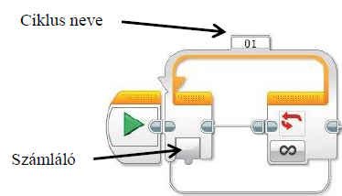
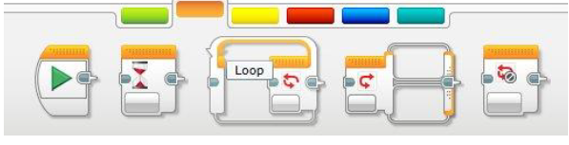
Loop Ciklus az EV3 grafikus nyelven
Számlálós (növekményes) ciklus
Feltételes ciklus – hátultesztelős Mindig a kilépés feltételét kell megfogalmazni!!

Slide 4
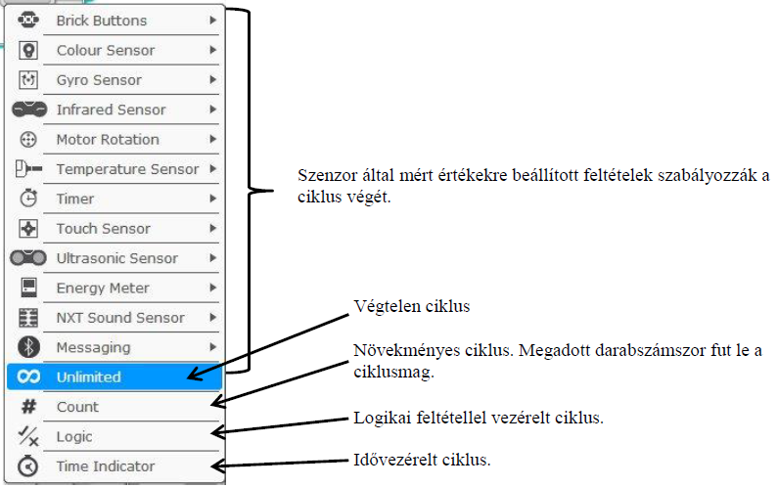
Loop lehetséges kilépési feltételei:
Szenzorral vezérelt kilépési feltétel
Unlimited (végtelen) ciklus esetén:
Stop program
Loop interrupt
Count – hányszor fusson le, ez a számlálós ciklus
Logikai feltétellel vezérelt kilépés(…)
Hány másodpercig ismételjen (az utolsó lefutás mindig végig fut)

Slide 5
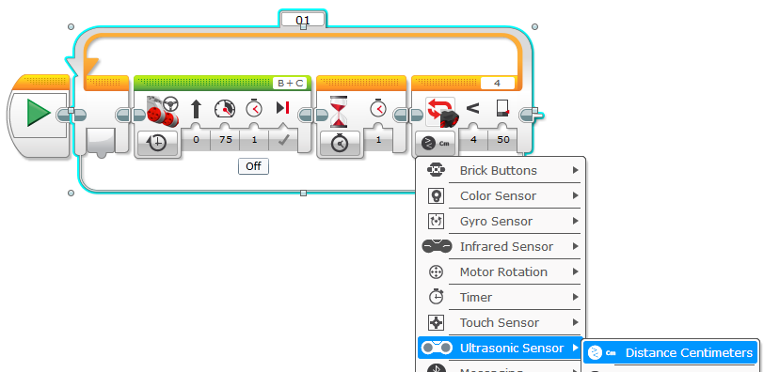
A loop – hátultesztelős ciklus példa
Mindig a kilépés feltételét kell megadni!

Slide 6
Feladatok
Írjunk ciklussal olyan programot, amellyel a robot pontosan egy 130 cm-es négyzetet ír le! (a kerék átmérője 65 cm)
Megoldás

Slide 7
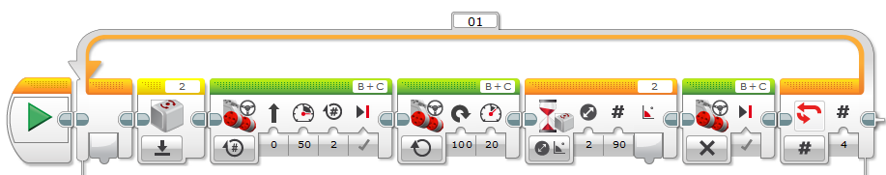
Írjunk ciklussal olyan programot, amellyel a robot pontosan egy 130 cm-es négyzetet ír le! (a kerék átmérője 65 cm)

Slide 8
Írjunk programot, mellyel a robot „menekül” előlünk! Ha 30 cm-re megközelítjük elől, akkor tolasson fél másodpercig. Mindezt addig ismételje, amíg nem ér fekete területre! Megoldás

Slide 9
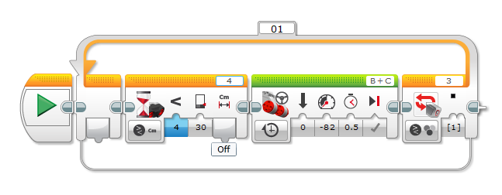
Feladat
Írjunk programot, mellyel a robot „menekül” előlünk! Ha 30 cm-re megközelítjük elől, akkor tolasson fél másodpercig. Mindezt addig ismételje, amíg nem ér fekete területre!

Slide 10
Egyéb példák
A robot benyomott érintőszenzor esetén menjen hátra, elengedett érintőszenzor esetén menjen előre. Közben ha fal közelébe ér 30 cm-re, álljon meg
Írjon programot, amelyet végrehajtva a robot egyenesen halad előre egy az alapszíntől jól megkülönböztethető színű csíkokat tartalmazó felületen! A csíkon áthaladva adjon hangjelzést!Ütközésérzékelő benyomására legyen vége a programnak.
Írjon programot, amelyet végrehajtva a robot a fényszenzora segítségével az alapszíntől jól megkülönböztethető színű útvonalat követ! Az útvonal lehet például egy fehér felületre felragasztott fekete szigetelőszalagból készített vonal.

Slide 11
Egy nehezebb példa
Számolja meg a robot, hogy hány fekete csíkon haladt át, majd jelezze valahogy!
Újdonság: változók használata, paraméter-átadás
Próbáljuk meg úgy megoldani, hogy közben megálljon a robot, ha 20 cm-re akadály van.
Újdonság: Párhuzamos szálak, Loop Interrupt

Slide 12
Paraméter-átadás
7/P1. Írjon programot, amelyet végrehajtva a robot fehér alapú pályán elhelyezett fekete színű sávok fölött halad! A robot mozgásának sebességét a fényérzékelőjével mért érték határozza meg! Ha tehát a robot fehér színű felület felett halad, akkor gyorsabban mozogjon, míg fekete színű felett lassabban! (A fehér színen mért érték nagyobb, mint a feketén mért.)
7/P3. Írjon programot, amelyet végrehajtva a robot az ultrahang szenzora által cm-ben mért értékkel arányos sebességgel halad egy akadály felé (folyamatosan lassulva). Ha az akadályt 10 cm-re megközelítette, akkor tolasson hátra, majd ütközésérzékelő benyomására álljon meg!

